Slide 1
Abstract Factory

Slide 2
Allgemeines
Schnittstelle zur Erzeugung von Objekten
Konkrete Klassen zur Erzeugung werden nicht näher festgelegt
Wird auch als „Factory of Factories“ bezeichnet
Abstract Factory erzeugt Factory, die dann das Objekt erzeugt

Slide 3
Unterschied Factory – Abstract Factory
Factory Methode <-> Abstract Factory Klasse
Factory Methode kann von Subklassen überschrieben werden
Abstract Factory überträgt Verantwortung der Objektinitialisierung an Subklassen

Slide 4
Vorteile
Isolation der konkreten Klassen
Client überlässt Erstellung der Objekte der Factory
Objekte können einfach ausgetauscht werden
Einfaches Tauschen der konkreten Factory
Konsistenz der Objekte
Objekte der Factory sind so designed, um zusammenarbeiten zu können

Slide 5
Nachteil
Erweiterbarkeit schwierig
Anpassung von
Abstract Factory
Interface
Subklassen

Slide 6
Komponenten der Abstract Factory
Interface
Konkrete Klassen, die das Interface implementieren
Abstrakte Klasse → Abstract Factory
Konkrete Factories, die von abstrakter Factory abgeleitet sind
Factory Producer, der einem die konkreten Factories erzeugt

Slide 7
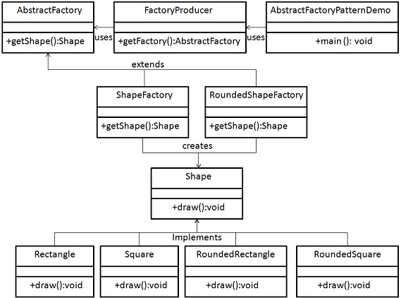
Beispiel

Slide 8
Eigenes Beispiel - Fahrzeugverwaltung
ASP.NET Webforms Anwendung
Anmeldung zu Beginn mit Benutzer
Zugriff auf Fahrzeugdatenbank
PKW
LKW
Traktor
Motorrad
Verkauf von Fahrzeugen
Privatpersonen
Firmen

Slide 9
Quellen
https://www.tutorialspoint.com/design_pattern/abstract_factory_pattern.htm
https://www.philipphauer.de/study/se/design-pattern/abstract-factory.php
https://de.wikipedia.org/wiki/Abstrakte_Fabrik
https://refactoring.guru/design-patterns/abstract-factory
https://www.geeksforgeeks.org/abstract-factory-pattern/
https://stackoverflow.com/questions/5739611/differences-between-abstract-factory-pattern-and-factory-method

